Slide 1
AMO ADEME QUARTIERS E+C-
ATELIER #2
Amoès
La RE2020 : (r)évolutions à prévoir (?)

Slide 2
Calendrier annoncé (pour l’instant)
décembre 2020 : mise en consultation des projets de décrets pour les logements
début 2021 : idem pour les bureaux
mars 2021 : publication des textes définitifs
été 2021 > Janvier 2022?: application de la « RE2020 »
second semestre 2021 : label RE2020 pour préparer les mises à jour suivantes

Slide 3
Progressivité
2021 : entrée en vigueur
fin 2021 : « label RE2020 »
2024 : renforcement 1 (-15%)
2027 : renforcement 2 (-25%)
2030 : renforcement 3 (-30%)
Effet seuil logement de la RT2012 (seuil de 50 kWhEP/m²SRT/an jamais appliqué…)?

Slide 4
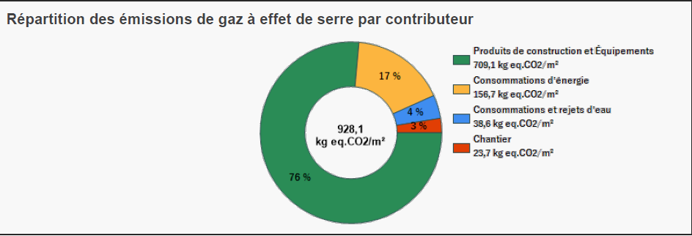
Aux origines: le label E+C-
E+C- = Bâtiment à Energie Positive et Réduction de Carbone
Bilan énergétique (E+): Bilan BEPOS en kWhEP/m²/an
Bilan carbone en analyse de cycle (C-): émissions en kg eq CO2/m²SDP sure 50 ans
Notes:
Hypothèses de calcul: logements de surface comprise entre 80 et 100m²: Mcsurf = 0

Slide 5
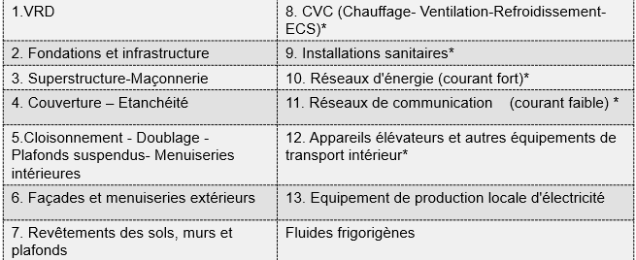






Modification des indicateurs carbone
?
$$Eges parcelle ?$$
$$Eges PCE$$
$$Eges énergie$$
$$Eges chantier$$
$$Eges eau$$
?
?
$$Eges$$

Slide 6
Eges PCE: ACV dynamique/Stockage de carbone?
Amoès
0.58 à 50 ans
Analogie avec une actualisation financière

Slide 7
Amoès
Comparaison des données de 2 FDES collectives (1/2)

Slide 8
Amoès
Comparaison des données de 2 FDES collectives (2/2)
270
180 kg eq CO2/m³
88
850 kg eq CO2 /m³

Slide 9
Amoès
Comparaison des données de 2 FDES (3/3)
270
→ 272
450 kg eq CO2/m³
88
→ -187
850 kg eq CO2 /m³
Attention aux seuils !

Slide 10
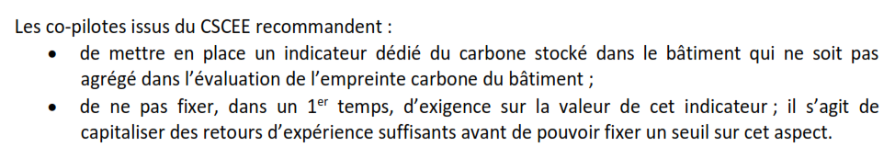
Stockage du carbone
Amoès
Comptabilité des flux de carbone dans la FDES
Module A
Dimension temporelle ?
Valorisation du déphasage ?
Module C
Enjeu : prise en compte du stockage du carbone :
pondération des modules ?
points de stockage carbone ?
indicateur dédié de stockage carbone ?
ACV dynamique
BBCA v1 et v2
Mstock, « décret bois »
GE3

Slide 11

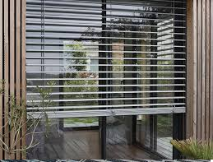
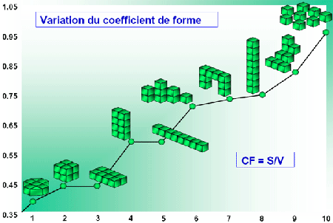
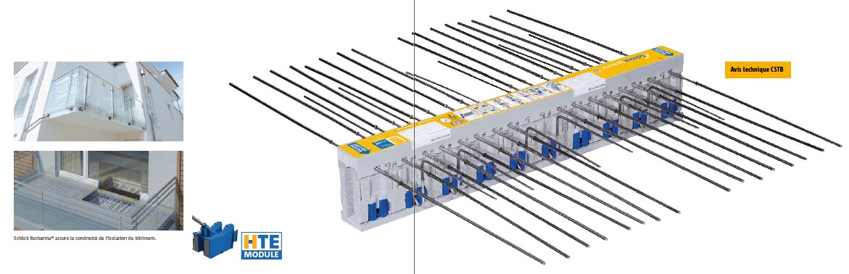
Amélioration du Bbio
une fourchette [10% ; 30%] ?
Prise en compte des besoins de froid
annonce : -30% pour les logements

Slide 12
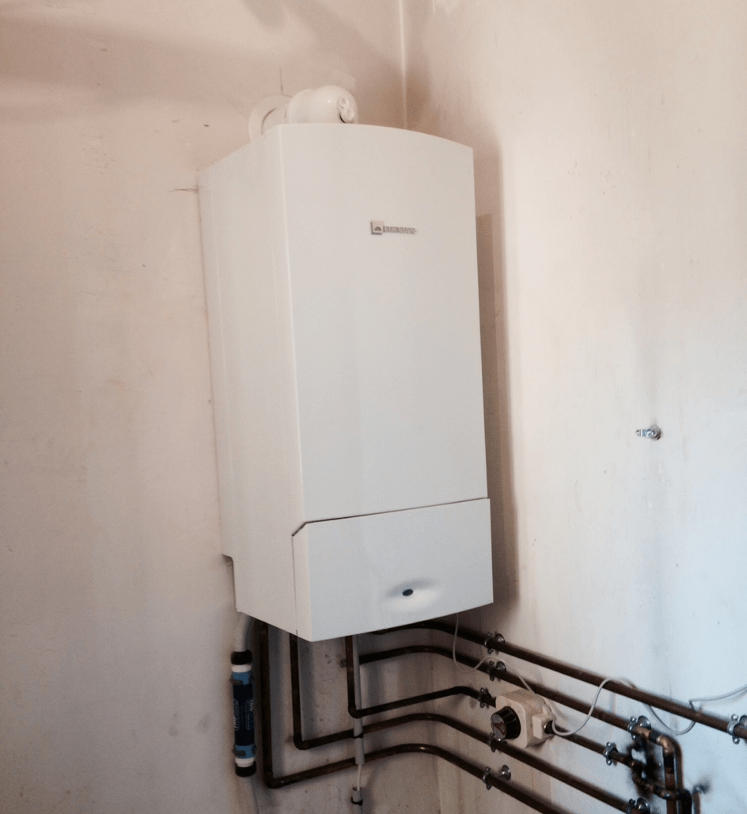

$$Eges énergie_{max}$$
Typologie | 2021 | 2024
Maisons | 4 kgCO2/m².an | 4 kgCO2/m².an
Logements collectifs | 14 kgCO2/m².an | 6 kgCO2/m².an
Limite à environ 55 kWh/m².an pour les usages thermiques en gaz
Gaz impossible

Slide 13
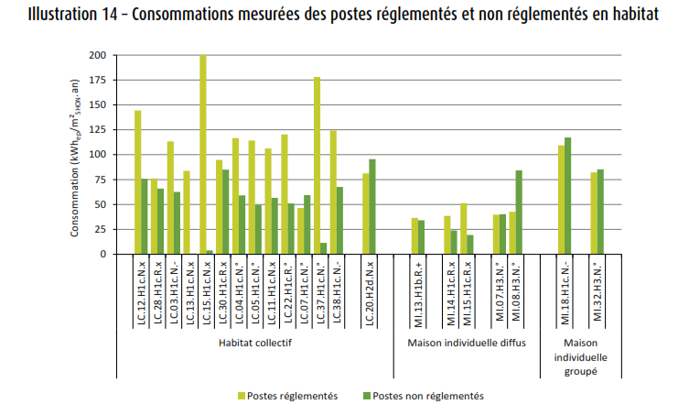
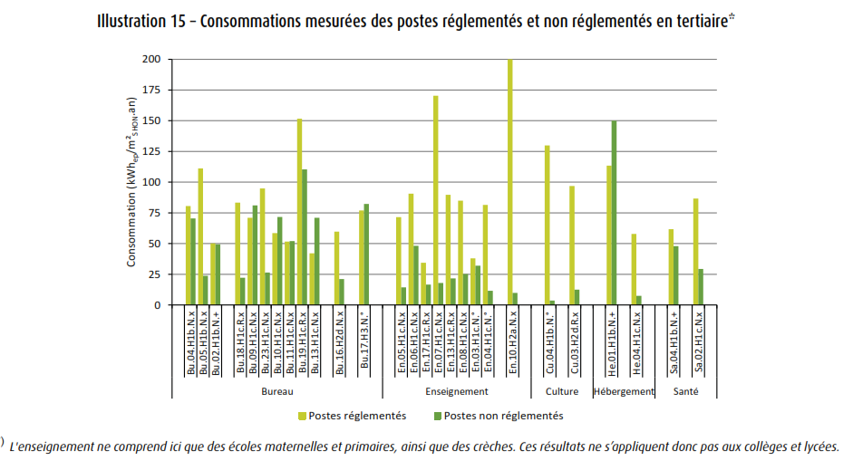
Abandon du Bilan BEPOS
Plus de comptage des consommations mobilières (comment les maîtriser ?!?)
Abandon de l’ambition du bâtiment à énergie positive

Slide 14
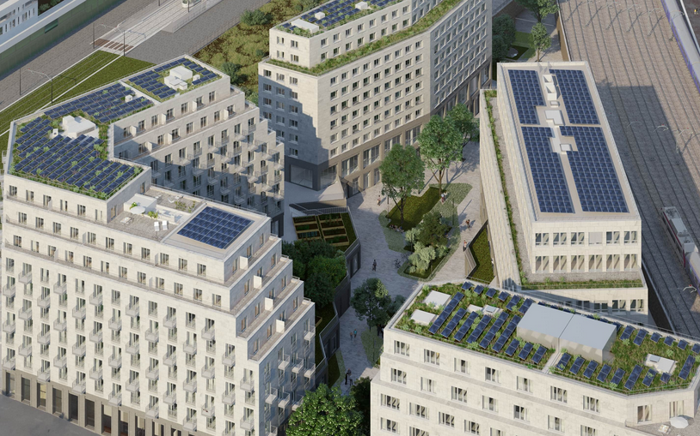
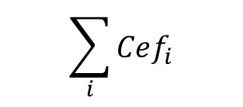
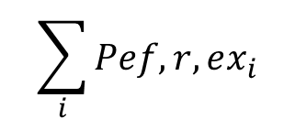





Moindre valorisation du photovoltaïque
Production d’Ef renouvelable exportée, après déduction de l’autoconsommation
$$\sum_{i}{Pef,r,ex_{i}}$$
$$×1$$
$$Bilan_{BEPOS}$$
$$=Cep,nr$$
$$− Pep,r,ex$$
$$\sum_{i}{Cef_{i}}$$
$$×fp,nr,i$$
Consommation d’Ef, après déduction de l’énergie autoconsommée :
Pour les 5 usages RT
Pour les ascenseurs, les parkings, les parties commune, les consommations mobilières
Notes:
Dans la future réglementation, on garde le même principe, mais seule la production électrique autoconsommée est prise en compte et déduite des consommations énergétiques : l'électricité exportée n'est pas valorisée.

Slide 15
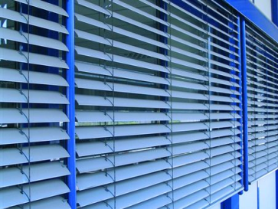
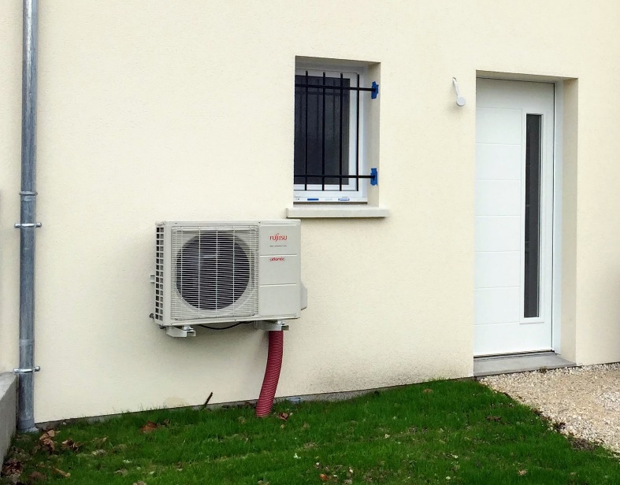
Confort d’été
Prise en compte des besoins de froid dans le Bbio
Calcul d’un indicateur de confort d’été en degrés-heure (DH) sur la base d’un été caniculaire (2003)
  Seuil haut 1250 DH > absolu
  Seuil bas 350 DH > pénalité pour la performance énergétique

Slide 16

Pour l’instant : wait and see

